Slide 1
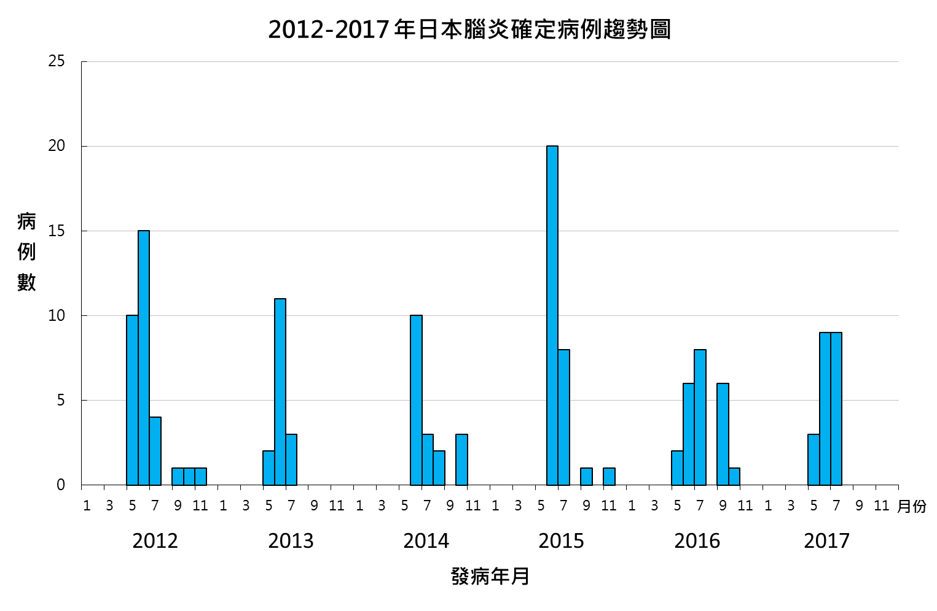
國內重要急性傳染病現況及因應
推動重要蚊媒傳染病防治及流腦疫情監控
強化登革熱與日本腦炎防治
嚴密監控國內外流腦疫情
登革熱2017年5月入夏以來累計1例本土病例，境外移入累計148例。
日本腦炎2017年截至7/31累計21例。
加強邊境檢疫，深化社區動員，早期發現病例，縮短病例隱藏期。
提升診斷與處置品質，擴增實驗室量能。
持續強化中央地方合作聯繫。
2017年截至7/31累計10例，包含1起軍營群聚案件(3例確定病例、1例死亡)。
持續國內外疫情監視與警示。
提升醫療臨床診斷及處置品質，降低死亡風險。
落實執行群聚事件調查及介入處置。
運用多元化宣導管道深化民眾衛教觀念。
發布新聞稿及1922防疫專線服務等多元風險溝通管道。
日本腦炎確定病例趨勢
流行性腦脊髓膜炎個案死亡情形
年 | 確定 個案 | 死亡 個案 | 每十萬人 發生率 | 每十萬人 死亡率 | 致死率
2011 | 5 | 1 | 0.02 | 0.0043 | 0.2
2012 | 6 |  | 0.03 | 0.0000 | 0
2013 | 6 |  | 0.03 | 0.0000 | 0
2014 | 3 |  | 0.01 | 0.0000 | 0
2015 | 3 |  | 0.01 | 0.0000 | 0
2016 | 8 | 1 | 0.03 | 0.0042 | 0.125
2017.7 | 10 | 1 | 0.04 | 0.0042 | 0.1
本土登革熱確定病例趨勢
1
Notes:
cdc

Slide 2
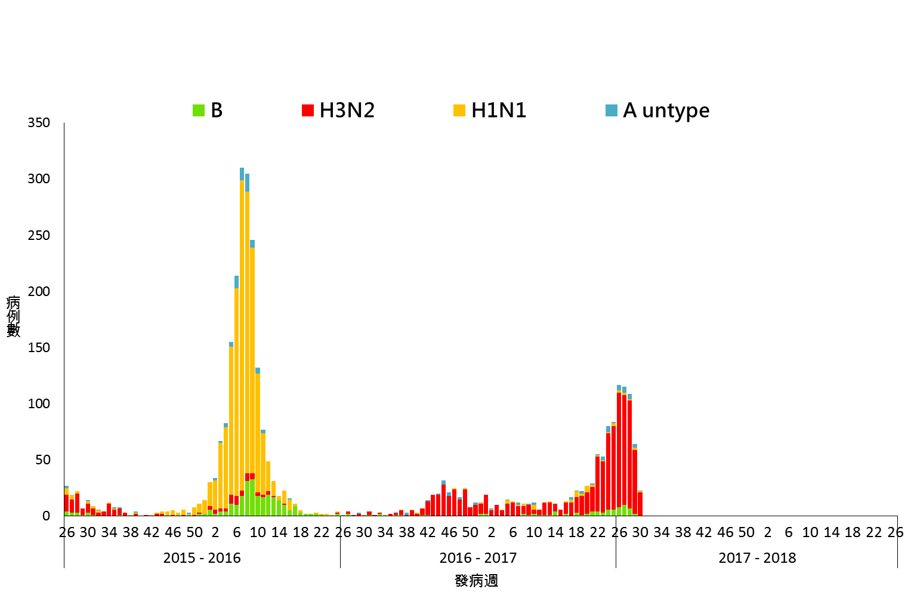
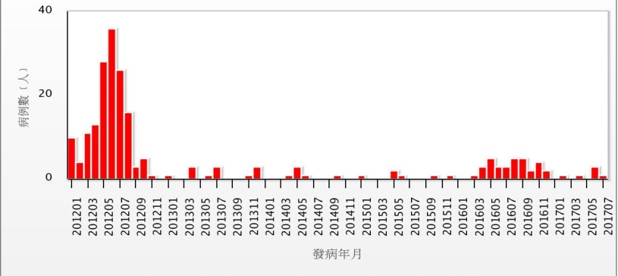
國內重要急性傳染病現況及因應
防範腸病毒及流感/禽流感疫情
多元監測及衛教防範腸病毒
整合資源，因應流感/禽流感疫情
歷年4月起疫情開始升溫，暑假期間略降；今年流行較晚，7月底始超過流行閾值，預計9月開學後可能有一波疫情發生。
運用多元監視系統，嚴密監測就診、重症病例，病毒活動以及停課情形。
加強風險溝通，提升民眾防疫認知。
加強教托育機構及相關場所之查核。
完備重症醫療網絡，加強責任醫院查核輔導、教育訓練，以提升重症醫療品質，降低腸病毒重症致死率。
持續進行多方通路衛教宣導包括傳統媒體、新媒體、主動召開記者會、設置「腸病毒專區」及提供免付費「1922防疫專線」服務。
歷年於秋、冬疫情開始上升，12月至隔年1、2月進入流行高峰；今年4月底出現另一波疫情，7月初開始下降，預計8月中旬脫離流行高峰。
持續提供600萬劑公費疫苗注射，以提升全人口涵蓋率至 25%。
嚴密監測國內流感/新型流感流行趨勢與病毒活動，並加強入境旅客健康監視。
因應5月疫情上升，於5月25日再度擴大公費藥劑使用條件用藥期限至8月15日
加強民眾及禽畜相關從業人員衛教宣導。
提醒醫界疑似病例通報及持續跨部會合作。
流感併發重症病例趨勢
腸病毒併發重症病例趨勢
2
Notes:
cdc

Slide 3








結論
提升監測
系統效能
配合新南向發展
區域防疫合作
擴增檢驗
診斷量能
全方位推動
傳染病防治
強化跨部會與
地方政府合作
加強邊境檢疫
運用多元管道
加強風險溝通
提升疫苗接種
強化急、重
症醫療體系

